Slide 1
baseball 서버 작업 세팅

Slide 2
서버 코드 인스톨.
리눅스에서 세팅할것.
홈폴더에서
mkdir svn;cd svn
svn co http://nwmsvn.nwinet.co.kr/svn/lib lib
svn co http://nwmsvn.nwinet.co.kr/svn/MSG/trunk MSG 현재 임시 : http://nwmsvn.nwinet.co.kr/svn/MSG/branches/msg_20121009
svn co http://nwmsvn.nwinet.co.kr/svn/common common
svn co http://nwmsvn.nwinet.co.kr/svn/baseball/src/server/trunk baseball
MSG/env세팅.
T:\svn\MSG\thirdparty\INSTALL.txt
MSG라입 빌드.
Cd MSG/src
cmake .
Make all
Make install
베이스볼 서버 빌드.
cd ~/svn/baseball
cmake .
Make

Slide 3
맥 과 PC 공유폴더 세팅
PC -> 맥
Mount –t smbfs //icandoit@mob-icandoit/svn pc
PC <- 맥
맥 “시스템 환경설정” > 공유 > 파일공유 > 공유폴더 추가

Slide 4
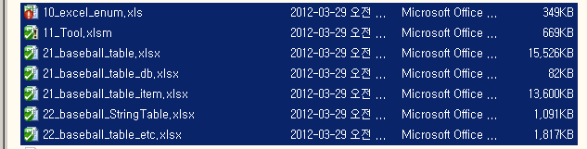
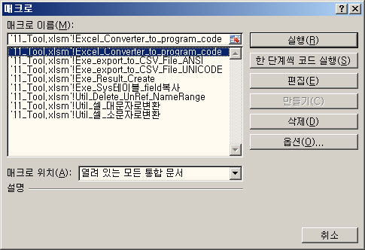
빌드전에 해야 할것.
엑셀 코드 추출.
D:\svn\baseball\doc\design\excel에서 아래 문서를 연다.
매크로 “Excel_Converter_to_program_code”를 실행.
.

Slide 5
빌드전에 해야 할것.2
UMLPad.exe 코드 추출.
D:\svn\common\Server\Tool\UMLPad\Baseball\gen_seq.bat 를 실행.

Slide 6
서버 빌드.
MSG lib빌드
cd MSG/src
cmake .
make
make install
Baseball 서버 빌드
cd basball/
cmake .
Make

Slide 7
더미 클라이언트 빌드전 준비사항.
배치파일을 만들고 시작프로그램에 등록한다.
mkdir c:\temp
subst o: c:\temp

Slide 8
더미 클라이언트 빌드.
비졀스튜디오2008
D:\svn\common\Server\GameServer\BaseballServer\BaseballServer.sln
C#샘플 클라
D:\svn\baseball\src\tool\CShap_ClientSocket\CShap_ClientSocket.csproj
C++부하테스트용 클라.
D:\svn\common\Server\GameServer\BaseballServer\BaseballTestClient\BaseballTestClient.vcproj

Slide 9
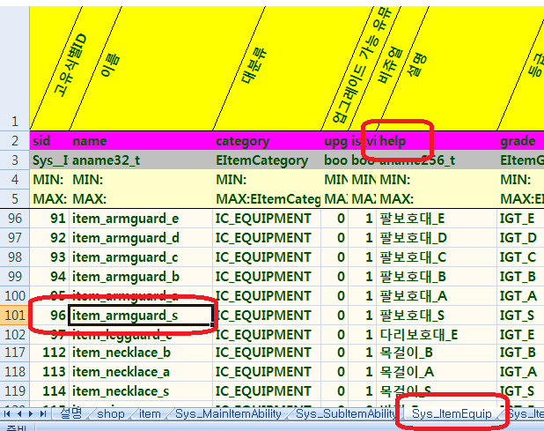
Sys_테이블에 대한 코드예.
사용예.
jCSV(Sys_테이블명).find("NAME");
jCSV(Sys_테이블명).size();
jCSV(Sys_테이블명).at(0);
jCSV(Sys_테이블명).Index(1);
size_t total = jCSV(Sys_ItemEquip)..size();
Sys_ItemEquip* p=jCSV(Sys_ItemEquip).Index( sid );
//sid는 1~ total까지의 범위
Sys_ItemEquip* p=jCSV(Sys_ItemEquip)..at(array_order);
// array_order는 0 ~ total-1 까지의 범위.
Sys_ItemEquip* p=jCSV(Sys_ItemEquip).find("item_armguard_s");
Name 의 스트링으로 검색.
Sys_ItemEquip* p = jCSV(Sys_ItemEquip).Index(100);
p->Get_help()

Slide 10
서버 실행.

Slide 11
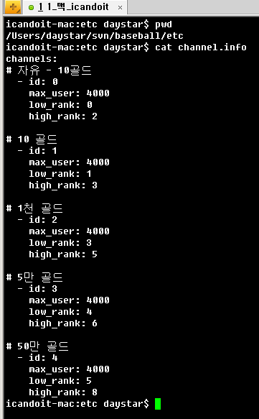
Ccs 설정. (중앙통제서버.)
채널정보를 세팅한다.
형식은 차후 변경예정.

Slide 12
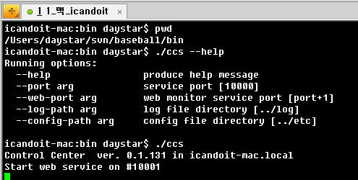
Ccs 실행. (중앙통제서버.)
Cd ~/svn/baseball/bin/
./Ccs

Slide 13
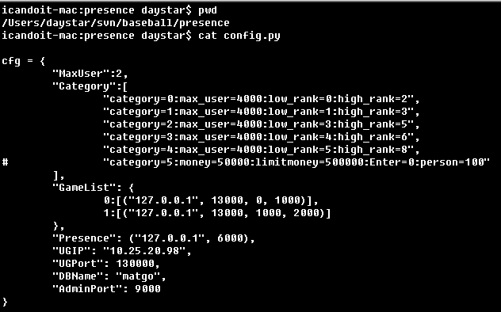
프리젠스 서버 설정
게임서버포트
프리젠스서버 자신의 포트

Slide 14
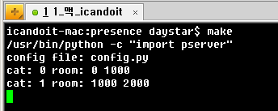
프리젠스 서버 실행
Make실행.
만약 Make로 실행 안되면 make clean을 한 번 수행후 다시 make한다.

Slide 15
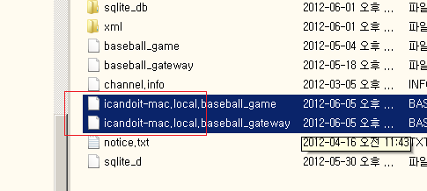
T:\svn\baseball/etc/ 에서
맥OS장비의 컴퓨터 이름이
icandoit-mac.local 일때 아래처럼 파일이 존재해야한다.
복사하여 자신의 컴퓨터이름으로된 파일을 만들고 내용을 수정하자( ip , name)

Slide 16
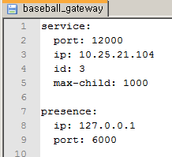
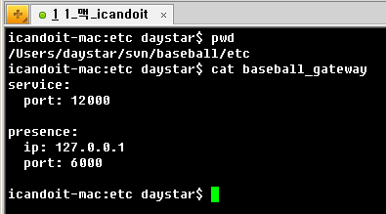
Gateway서버 설정.
수정된내용.

Slide 17
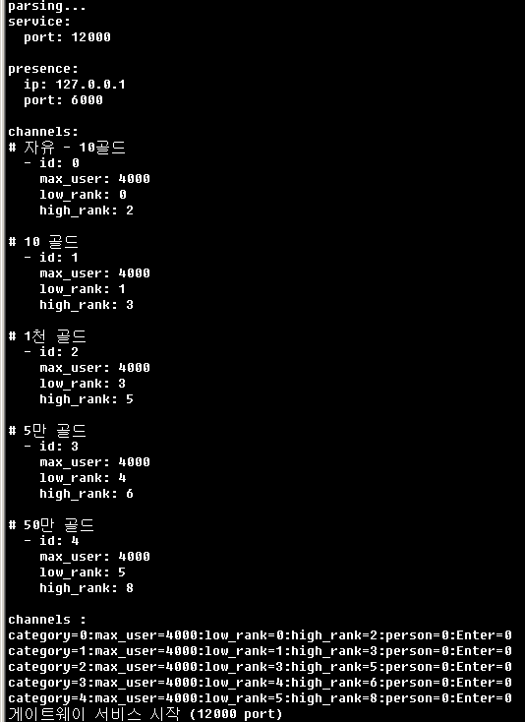

Gateway 서버 실행.

Slide 18
Gateway 로그 모니터링.
유저가 접속하면 gateway에서는 fork()되므로 유저별 파일로 로그를 남길때는 코드에서 다음 함수들을 사용해야한다.
gateway_.info("test %d", 1);
gateway_.debug("test %d", 1);
gateway_.warning("test %d", 1);
gateway_.error("test %d", 1);
여기로 로그를 남긴 내용은 baseball/log/에 해당유저의 game_id(피망id)번호로 저장된다.
이 파일들을 볼때는 유저별로 터미널창을 새로 열고 다음 명령을 수행 한다.
Game_id가 1001일때
tail –f usn00001001.log

Slide 19
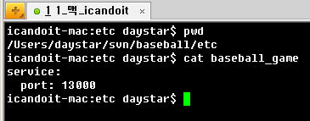
GameServer설정.

Slide 20
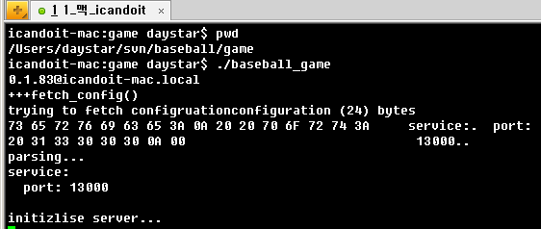
GameServer실행.

Slide 21

더미 테스트 방법.

Slide 22
MSG패치
이 용광님이 MSG폴더를 업데이트하면 다음과 같이 실행하면 패치가 적용된다.
cd ~/svn/MSG/src/
make install

Slide 23
Baseball Game Server 기능.

Slide 24
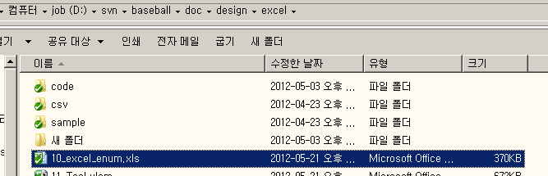
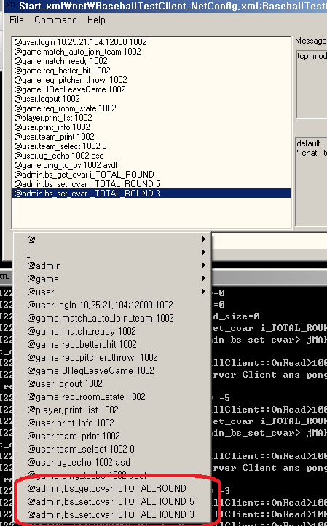
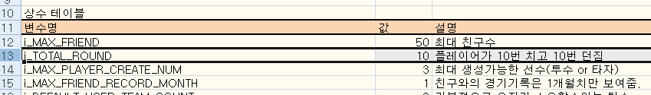
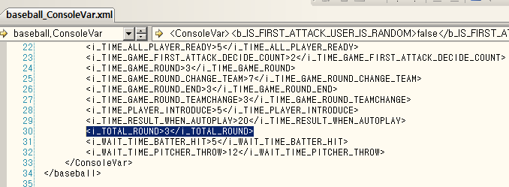
서버용 콘솔변수 제어.
@admin.bs_set_cvar i_TOTAL_ROUND 3
BaseballServer에 세팅된 콘솔변수 값을 수정하는 명령.
TestClient

Slide 25
Baseball server proto관계도

Slide 26
서버 구조.
Presence Server
CCS
클라이언트
fork
ㅁㄴ
Baseball Game
Server
UserGate
Server
Baseball Game
Server
SqlRelay
DB
Notes:
fork

Slide 27
MSG관련 proto
ug.proto
Client <-> UserGate Server
Presence.proto
UserGate <-> Presence
Game.proto
UserGate <-> GameServer
db.proto
Client ->(UserGate)-> DB

Slide 28
야구 게임관련 proto
excel_baseball_table_db.proto
PT_UserGateServer.proto와 PT_BaseballServer.proto 에서 공용으로 사용하는 메세지들.
gameLogic.proto
MSG관련 proto에서 사용되는 특정 메세지들을 정의하는 곳.
PT_UserGateServer.proto
야구클라이언트 -> UserGate로 요청하는 메시지
PT_BaseballServer.proto
야구클라이언트 -> GameServer로 요청.

Slide 29
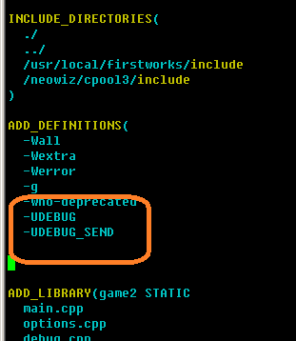
MSG라입 로그 끄기.
Svn/MSG/src/game2/CMakeList.txt에서
-DDEBUG를 –UDEBUG로 변경.
-DDEBUG_SEND를 –UDEBUG_SEND로 변경.

